Slide 1
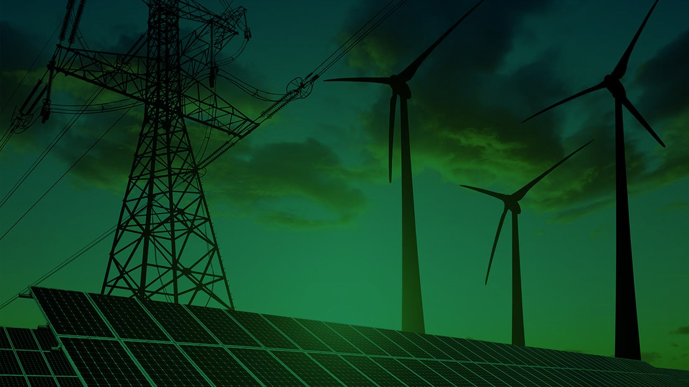
R C3-01 ZELENA ENERGIJA - IMPLEMENTACIJA SOLARNIH SISTEMA ZA SOPSTVENE I KOMERCIJALNE POTREBE
Natalija Radonjić Spec. Sci. EE Ana Eraković Spec. Sci. EE Jelena Aligrudić Spec. Sci. EE
Sistem-mne d.o.o. Sistem-mne d.o.o. Sistem-mne d.o.o.

Slide 2
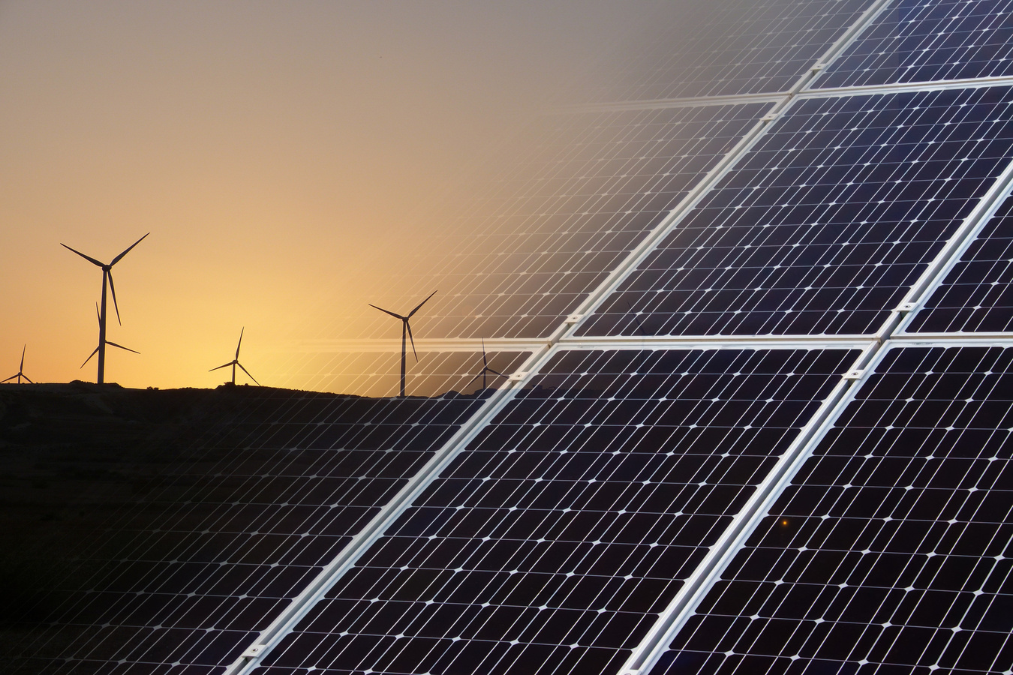
ZAKONSKA REGULATIVA CRNE GORE OD JULA 2020. GODINE
Zakon o planiranju prostora i izgradnji objekata (''Službeni list CG'', broj 064/17, 044/18, 063/18, 011/19, 082/20 ) u članu 119 o Vrstama pomoćnih objekata stavom 5 propisuje čime se smatraju Pomoćni objekti:
Zakon o izmjenama i dopunama Zakona o energetici broj 01-1595/2 od 31. jula 2020. godine u članu 96 govori o Proizvodnji električne energije za sopstvene potrebe:
www.sistem-mne.com

Slide 3
KLASIFIKACIJE SOLARNIH SISTEMA ODNOSNO SOLARNIH ELEKTRANA U CRNOJ GORI
Solarni sistemi ispod 10 kW
Pomoćni objekti za proizvodnju električne energije za sopstvene potrebe
Solarni sistemi (solarne elektrane) od 10 kW do odobrene priključne snage krajnjeg kupca
Energetski objekti za proizvodnju električne energije za sopstvene potrebe
www.sistem-mne.com
Solarne elektrane snage preko odobrene priključne snage krajnjeg kupca do 1 MW
Energetski objekti za proizvodnju električne energije za koje je potrebna energetska dozvola
Solarne elektrane snage preko 1 MW
Energetski objekti za proizvodnju električne energije

Slide 4
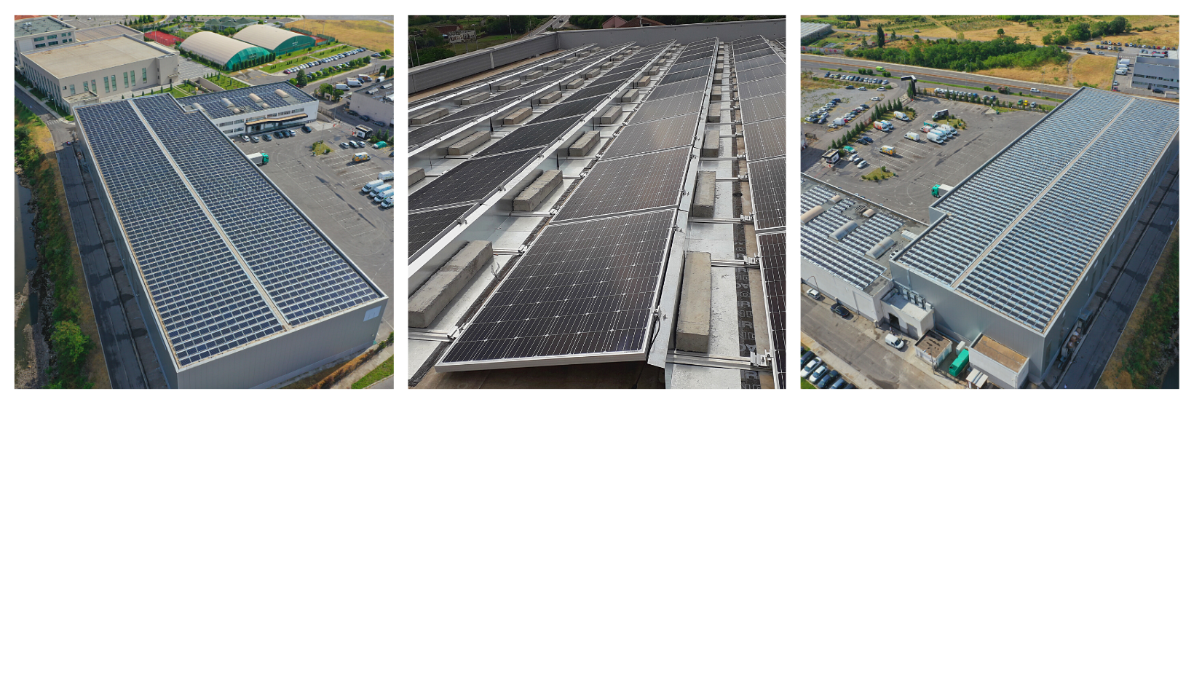
IMPLEMENTIRANI SISTEMI – KOMERCIJALNA UPOTREBA
SOLARNA ELEKTRANA BAR-KOD
instalisana snaga solarne elektrane : 585 kWp;
1950 monokristalnih solarnih panela jedinične snage 300 Wp;
6 invertera jedinične snage 100 kVA;
priključenje elektrane na elektrodistributivnu mrežu izvedeno je preko novoizgrađene priključne TS 0.4/10 kV, sa obračunom proizvedene/potrošene električne energije na 10 kV strani.
Procijenjena proizvodnja električne energije iz solarne elektrane na godišnjem nivou bila je 746.00 MWh, a realizovana proizvodnja za period 2020. godine bila je 799.32 MWh što je za 6.67% više od predviđenog.
www.sistem-mne.com

Slide 5
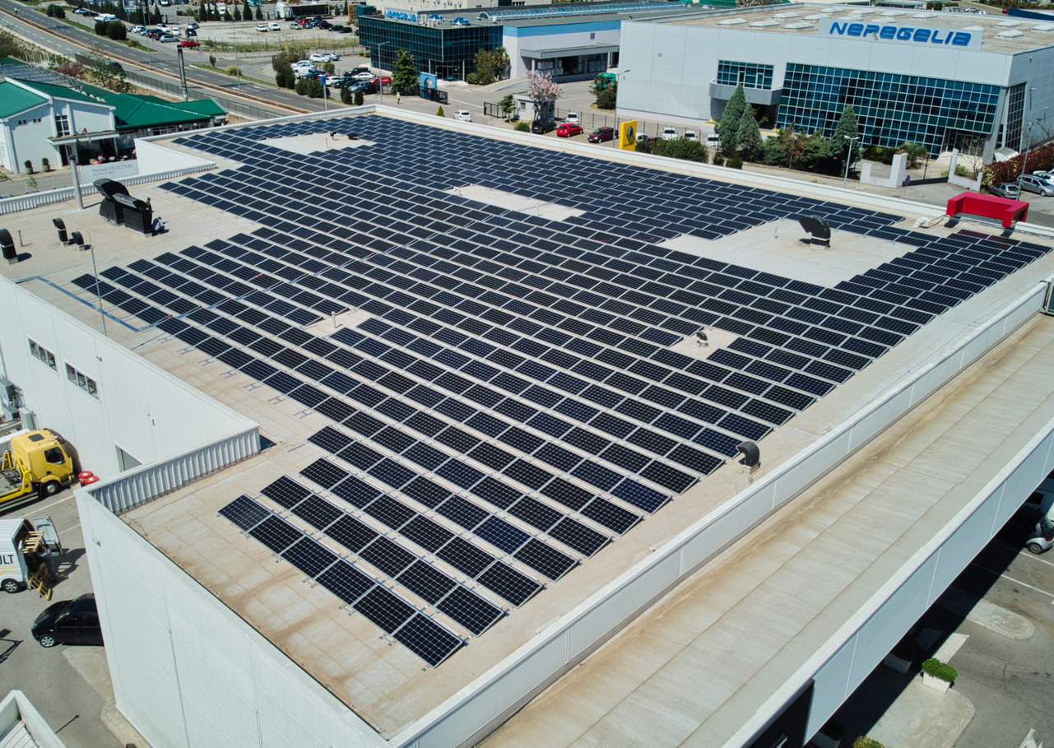
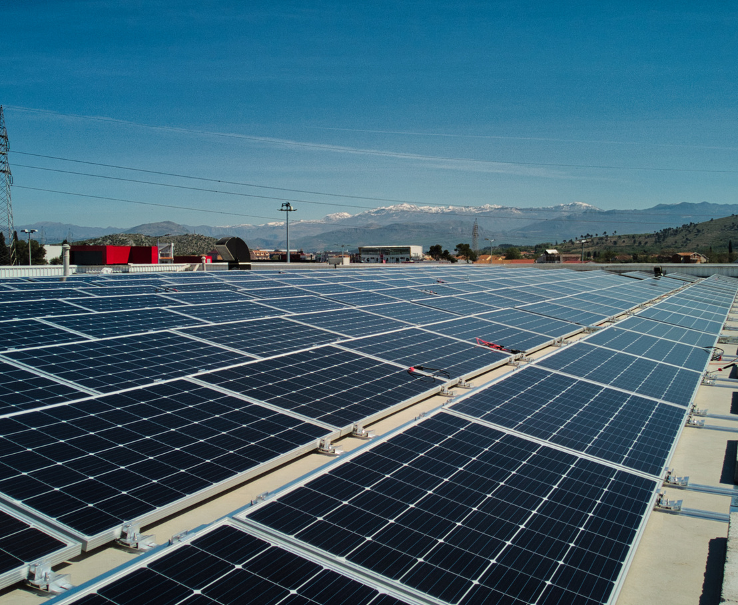
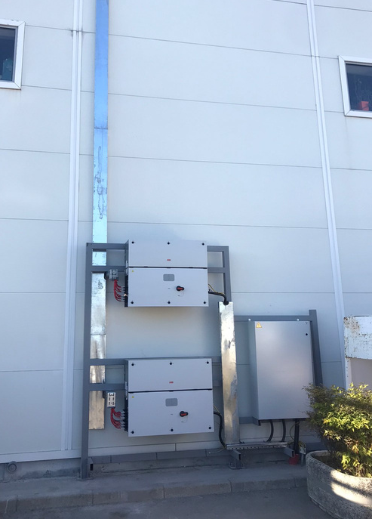
IMPLEMENTIRANI SISTEMI – KOMERCIJALNA UPOTREBA
SOLARNA ELEKTRANA ALLIANCE
instalisana snaga solarne elektrane : 202.8 kWp;
676 monokristalnih solarnih panela jedinične snage 300 Wp;
2 invertera jedinične snage 100 kVA;
priključenje je realizovano preko AC ormara u neposrednoj blizini invertera do priključno mjernog ormara objekta, sa obračunom proizvedene/potrošene električne energije na 0.4 kV strani.
Solarna elektrana ''Alliance'' je jedna od poslednjih solarnih elektrana u Crnoj Gori puštena u rad na osnovu Energetske dozvole.
www.sistem-mne.com

Slide 6
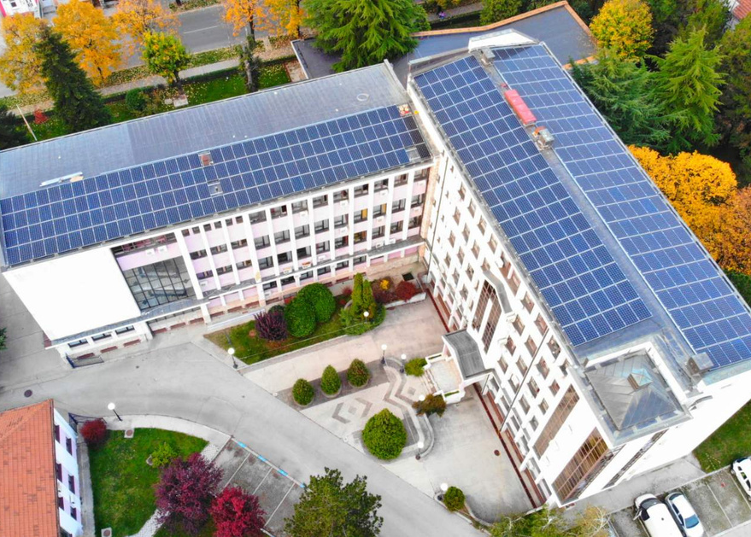
IMPLEMENTIRANI SISTEMI – SOPSTVENE POTREBE SNAGE PREKO 10 KW
SOLARNA ELEKTRANA ELEKTROPRIVREDE CRNE GORE
instalisana snaga solarne elektrane : 117.18 kWp na krovu poslovne zgrade i 221.96 kWp na novoizgrađenoj nadstrešnici parking prostora;
1094 monokristalnih solarnih panela jedinične snage 310 Wp;
inverteri su snaga 12.5 kVA, 20 kVA i 50 kVA;
parking prostor opremljen je i sa 4 AC punjača, jedinične snage od po 7.4 kW.
Solarna elektrana na krovu i parkingu Elektroprivrede Crne Gore u Nikšiću je, za sada, najveća solarna elektrana u Crnoj Gori priključena po principu ''razmjene električne energije na mjestu konekcije''.
www.sistem-mne.com

Slide 7
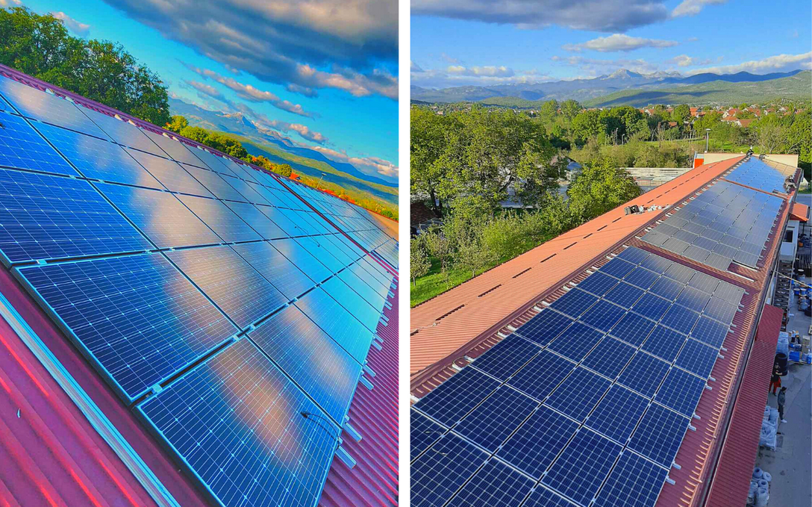
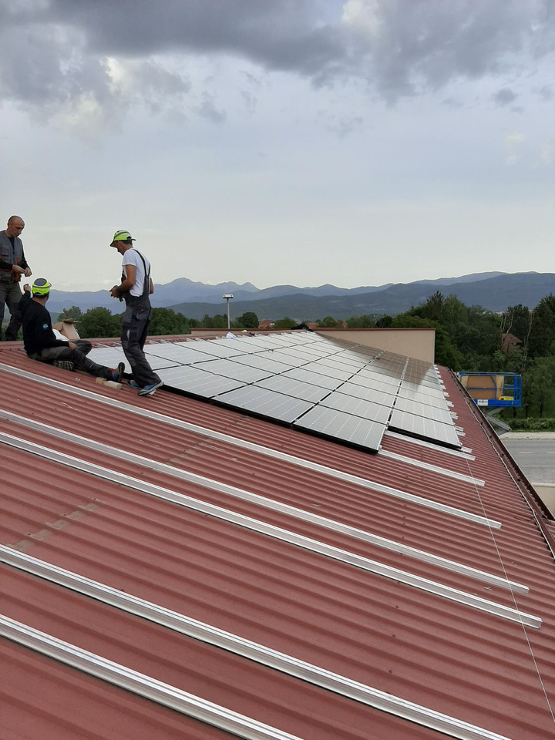
IMPLEMENTIRANI SISTEMI – SOPSTVENE POTREBE SNAGE PREKO 10 KW
SOLARNI SISTEMI RAMEL
instalisana snaga po jednom solarnom sistemu 16.74 kWp
54 monokristalna solarna panela po sistemu jedinične snage 310 Wp;
inverter snage 15 kVA po sistemu;
Ovaj solarni sistem čine 3 nezavisna sistema i realizovan je po principu razmjene električne energije na mjestu konekcije sa elektrodistributivnim snabdjevačem (princip kupac - proizvođač).
www.sistem-mne.com

Slide 8
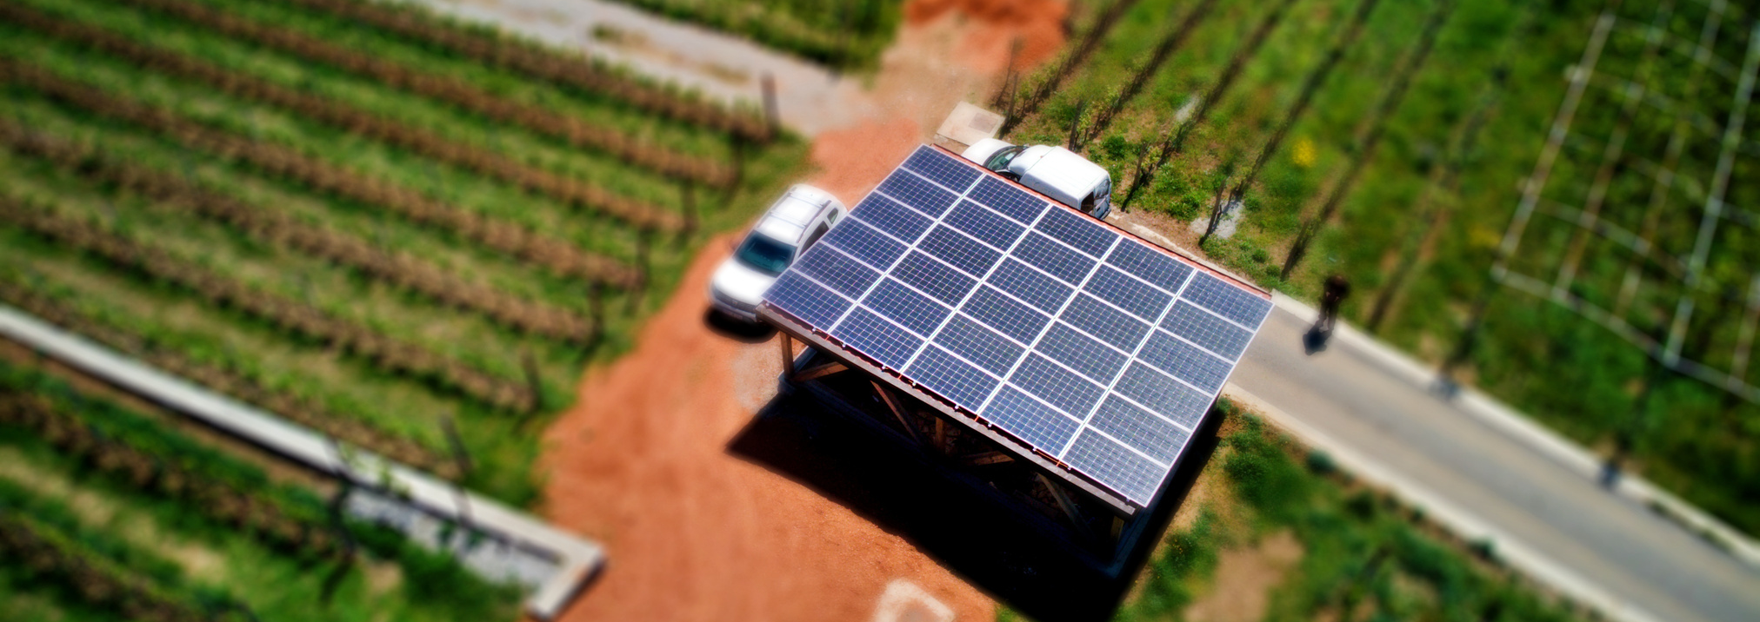
IMPLEMENTIRANI SISTEMI – SOPSTVENE POTREBE DO 10 KW
SOLARNI SISTEM iWine
instalisana snaga solarnog sistema : 9 kWp
30 monokristalnih solarnih panela jedinične snage 300 Wp;
inverter je snage 8 kVA;
Uvidom u Obračun predate/preuzete elektične energije kupca – proizvođača I-Wine d.o.o. može se utvrditi da je korisnik solarnog sistema za obračunski period avgust 2020. godine imao uštedu od 91.54% na računima za električnu energiju.
www.sistem-mne.com

Slide 9
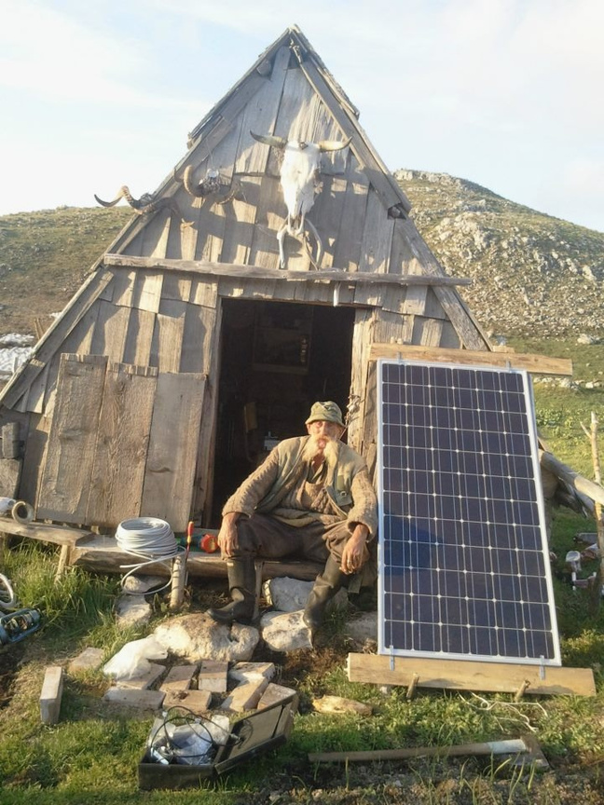
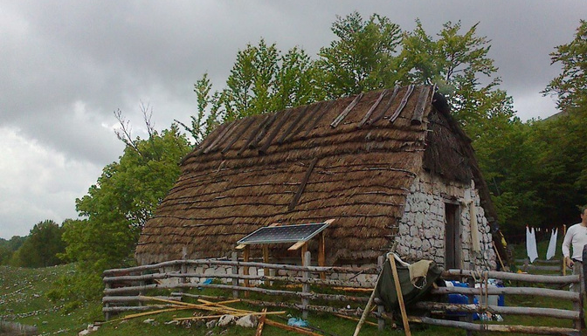
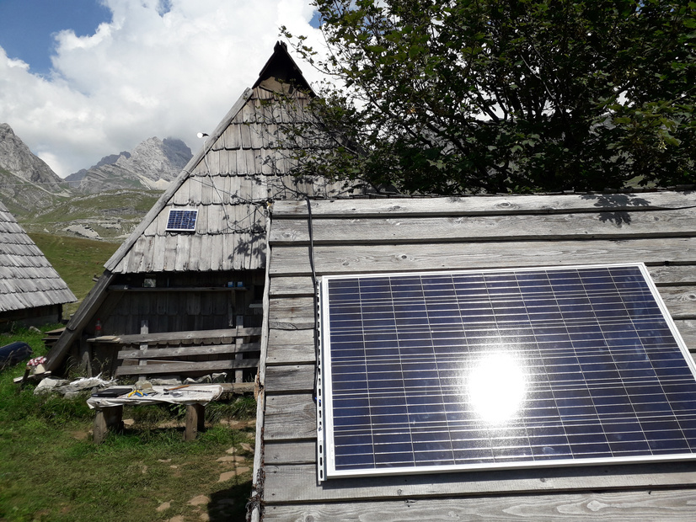
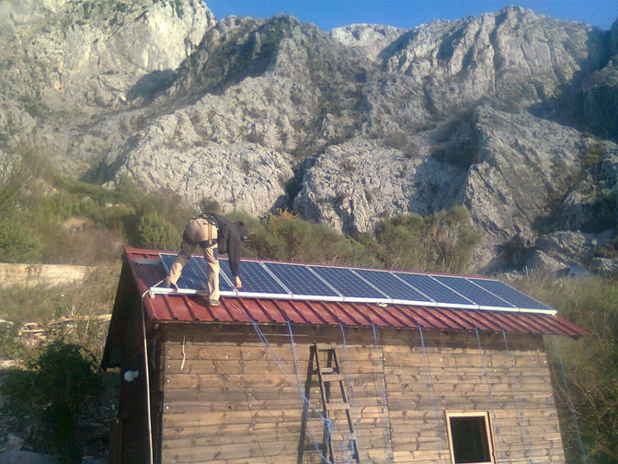
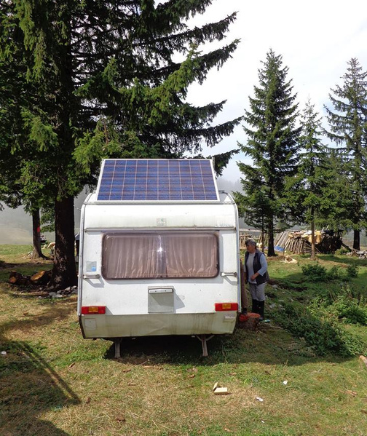
IMPLEMENTRIRANI SISTEMI – SOPSTVENE POTREBE OFF GRID
OFF GRID solarni sistemi su sistemi koji proizvode, skladište i napajaju potrošače ostrvski, tj. ne rade paralelno sa elektrodistributivnom mrežom i koriste se na objektima na kojima mreža nije dostupna.
www.sistem-mne.com

Slide 10
TEHNO-EKONOMSKA ANALIZA SISTEMA ZA SOPSTVENE POTREBE OD 10 KW
Ukupna godišnja proizvodnja električne energije iz solarnog sistema od 10 kW na teritoriji opštine Podgorica
13,273.41 kWh
Potrošnja objekta (sa odobrenom priključnom snagom od 16 kW) na nivou obračunskog mjesta – tačka priključenja solarnog sistema
Prosječna mjesečna potrošnja objekta
Prosječna godišnja potrošnja objekta
Prosječna godišnja potrošnja objekta nakon instaliranja solarnog sistema
1,120.00 kWh
13,440.00 kWh
166.56 kWh
www.sistem-mne.com
Tehno-ekonomska analiza ugradnje solarnog sistema za sopstvene potrebe od 10 kW – grupa potrošnje 0.4 kV, domaćinstva, dvotarifno mjerenje (sa odobrenom priključnom snagom od 16 kW)
Vrijednost investicije ugradnje solarnog sistema od 10 kW, na kosom krovu
Procjena godišnjih prihoda pri otkupnoj cijeni od 108.299 €/MWh
Prosti period povraćaja (Investicija/Godišnji prihod)
11,200.00 €
1,437.45 €
7.79 godina

Slide 11
Hvala na pažnji,
Sistem-mne
Website
Mejl adresa:
Broj telefona:
www.sistem-mne.com
info@sistem-mne.com
+382 20 215 250
www.sistem-mne.com

